Slide 1
NodeMCU를 이용한 간단한 웹서버 구현 :
웹 기반 온습도 측정 장치 만들기

Slide 2
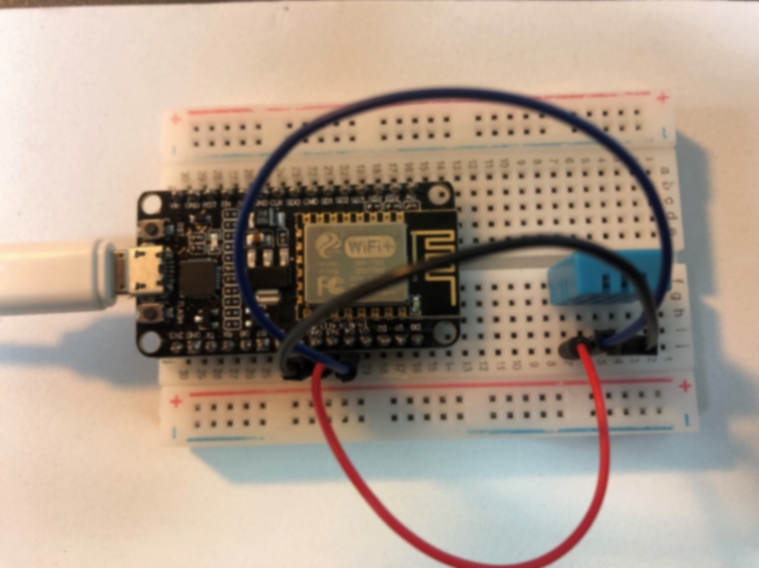
회로 구성

Slide 3
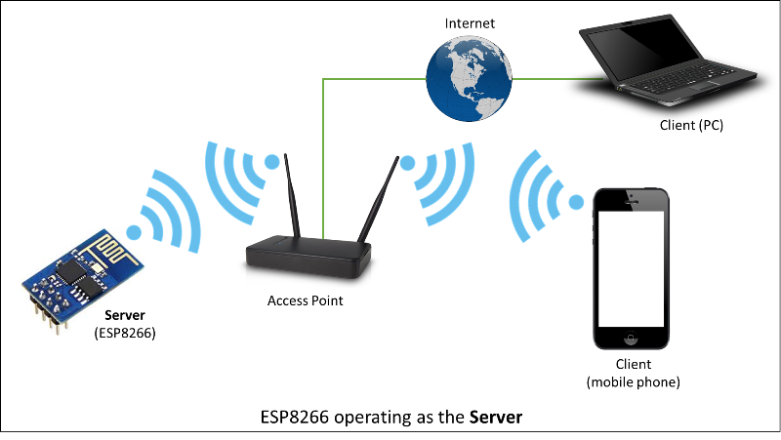
작동 구조 : Web server - client

Slide 4
아두이노 WiFi - Server
1번에는 헤더 파일 포함, 네트워크 접속 정보 외 각종 선언들이 들어가고,
2번은 setup() 함수로 WiFi 연결을 설정.
3번은 loop() 함수에서 Client 접속이 들어올 때마다 웹페이지를 전송.

Slide 5
WiFi 라이브러리, 클래스
라이브러리 사용 : #include <WiFi.h>
WiFi 클래스
begin(), disconnect(), config(), status(), getSocket()….
IPAddress 클래스
localIP(), subnetMask()…
Server 클래스
Server, WiFiServer(), begin(), available(), write(), print(), println()
Client 클래스
Client, WiFiClient(), connected(), connect(), available(), read(), flush()…
참고 문서 : https://www.arduino.cc/en/Reference/WiFi

Slide 6
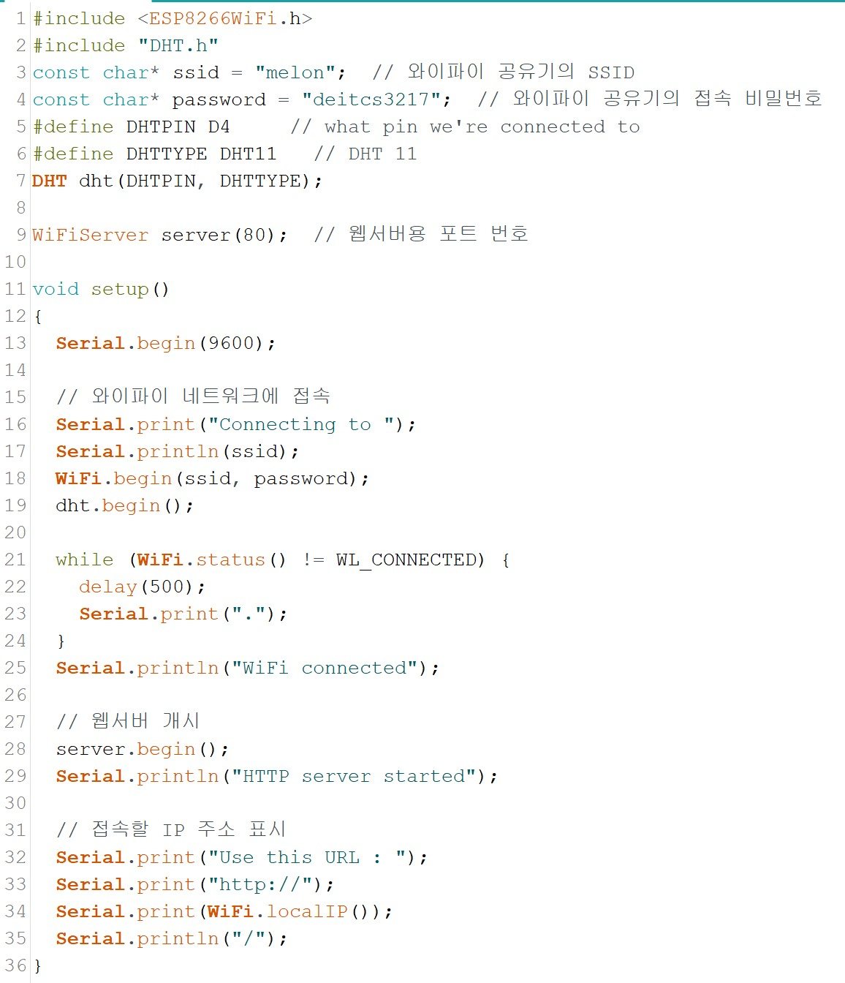
void setup() 구현

Slide 7
WiFi.status()
WL_CONNECTED : 공유기에 성공적으로 연결이 된 후
WL_IDLE_STATUS : WiFi 상태가 변동되는 중간 과정
WL_NO_SSID_AVAIL : 사용자명 SSID 에 연결 될 수 없을 때
WL_CONNECT_FAILED : 패스워드가 부정확할 경우 WL_DISCONNECTED : 와이파이 모듈이 스테이션 모드로 배열되지 못한 경우

Slide 8
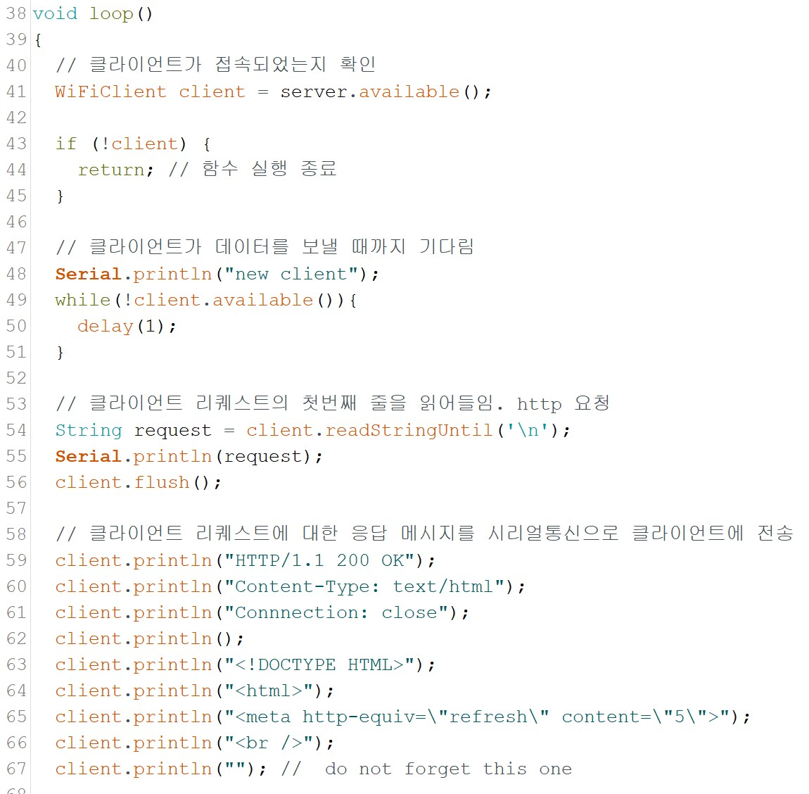
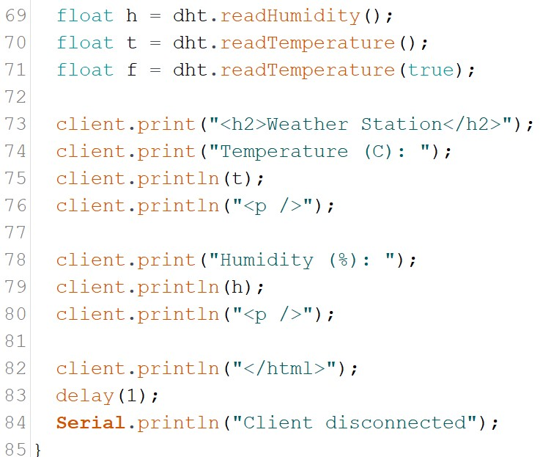
void main() 구현
Message 내용 보내기
Client request 읽기
Http response Header 보내기
Message 내용 보내기

Slide 9
클라이언트 Request
웹서버에 http 요청 : 예) http://10.0.1.15
String request = client.readStringUntil('\n’);
클라이언트 Request 문자열이 빈줄(\r 혹은 \n)일 때가지 읽음
CR, \r, Carriage Return : 그 줄의 처음으로 커저를 옮김
LF, \n, Line Feed : 다음 줄로 커저를 내림

Slide 10
HTTP Response 형식

Slide 11
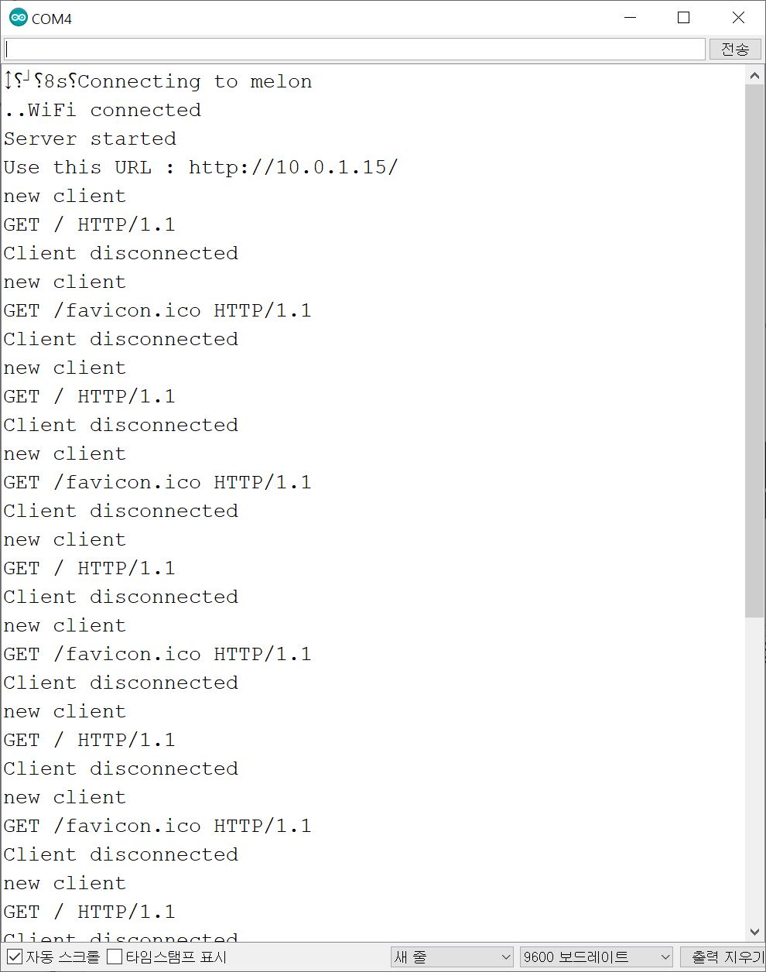
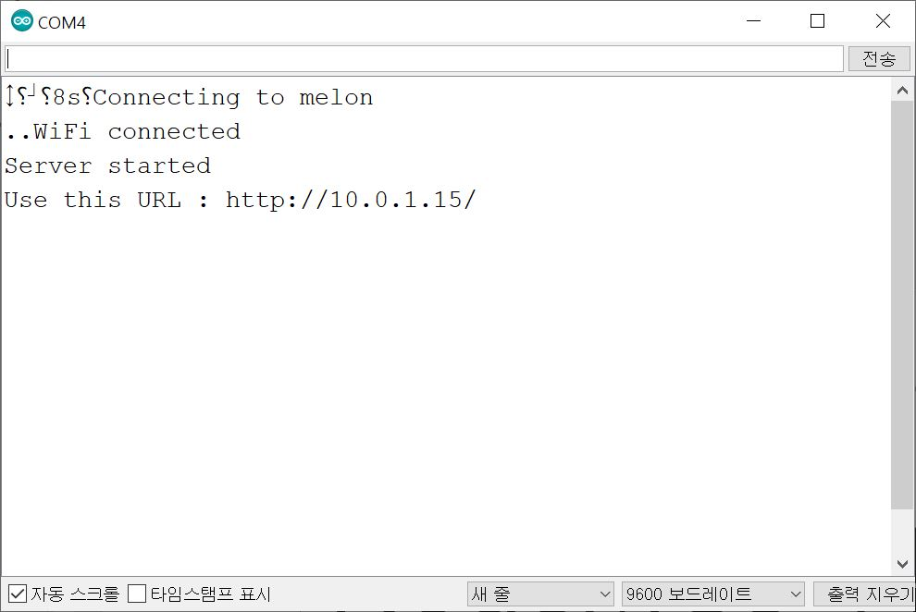
시리얼 모니터
< WiFi 접속 성공, 서버 동작 시작 >
< 클라이언트 request, 서버 response>

Slide 12
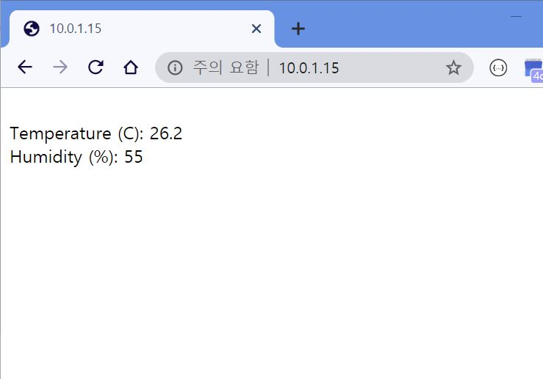
URL: http://10.0.1.15
< 클라이언트 request, 결과>
< WiFi 접속 성공, 웹 서버 response >

Slide 13
참고 소스 코드
https://github.com/IoT-Lab-02/Week06-Lab

Slide 14
과제
수업 내용을 참고하여 자신의 웹 기반 온습도 측정기를 제작하시오.
참고 소스 코드를 이해하고 공부하여, modify 혹은 추가하면 좋다
W-Fi는 공유기 혹은 스마트폰 핫스팟을 이용
제출물
소스 코드
결과물의 스마트폰 촬영 동영상
본인 확인용 얼굴도 일부 포함
작동 영상(웹 브라우저, 회로 등)

Slide 15
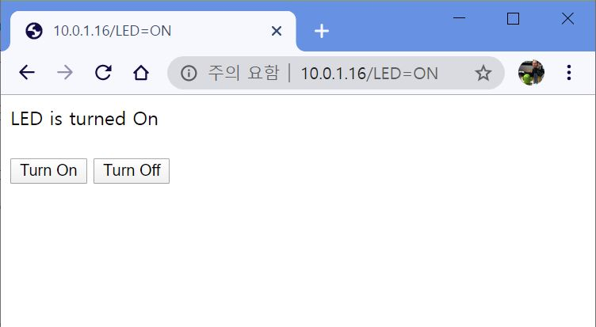
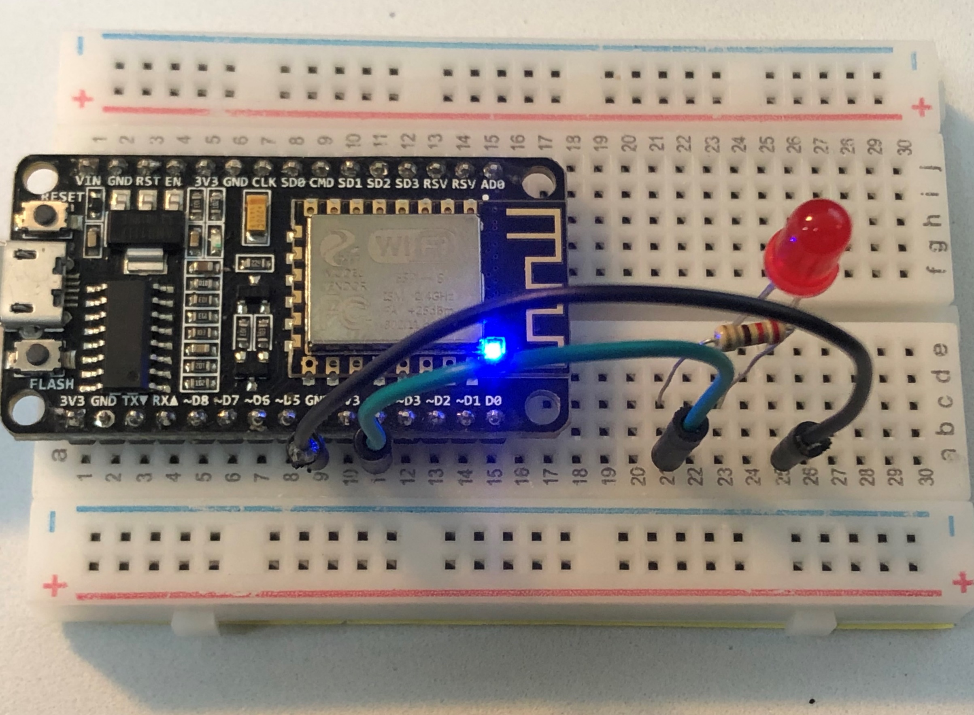
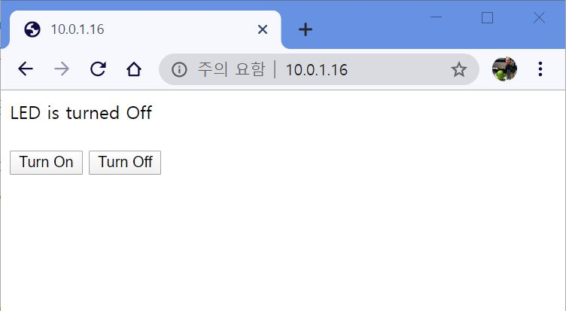
다음주 내용 : 웹 서버를 이용한 LED ON/OFF 하기

